Slide 1

科尔本重庆WMS系统实施方案建议书
2017年7月
1
Notes:
大家好，我们是延科信息科技（上海）有限公司。
首先，我们非常荣幸能够有机会成为本次MES项目潜在的实施供应商，经过对贵公司需求的初步理解，
基于我们对延锋百利得、申雅密封件等多个的项目实施经验，以及对MES产品多年的实施及运营服务经验，
我们相信我们的方案能够满足均胜现在和将来的业务需求，同时我们也希望能成为均胜在信息化建设
方面的长期合作伙伴，我们坚信这种合作伙伴关系将会在均胜公司的成功发展中起到重要
的作用。

Slide 2

汇报主提纲
2
详细实施方案
3.1 采购入库
3.2 领料
3.3 成品、半成品入库
3.4 成品发运
3.5 物料拉动
3.5 仓库管理
3.6 系统集成

Slide 3
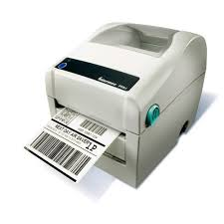
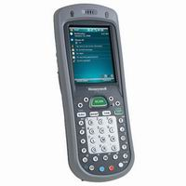


采购入库
收货
供应商打印并粘帖条码标签
供应商送货
仓库扫描物料条码收货，打印收货单
质检
扫描库格条码和物料条码上架
Storage
1
供应商打印条码
3
5
上架
扫描收货
4
2
送货
收货单
质检

Slide 4

采购入库
上架
待上架区将进行上架（条码库存与库格绑定）操作，可由系统按设定的上架策略推荐库格。
如果料箱已经码盘，可通过扫描托盘条码的方法，实现托盘整体上架，而不需要单独扫描托盘上的料箱条码。
Storage
扫描料箱条码
扫描库格条码
如果上架的库格和推荐的不一致，WMS会校验库格的兼容性提示是否允许上架。
推荐库格
上架完成

Slide 5
汇报主提纲
2
详细实施方案
3.1 采购入库
3.2 领料
3.3 成品、半成品入库
3.4 成品发运
3.5 仓库管理
3.6 仓库管理
3.7 系统集成

Slide 6

领料
1
根据MES的生产订单导入生成领料单
领料单
领料单
领料单
*拣货流程用于库存的先进先出（FIFO）控制，根据发货需求和拣货规则生成拣货单，拣货单用于指导物流操作工在指定库格中进行拣货操作。
拣货单
----------------------------------------------------------------
Seq Part Qty 库位(库格) 批号
1 PTA 20 KLT(K101) D829
2 PTA 40 KLT(K103) D829
3 PTA 10 KLT(K101) D830
4 PTB 500 KLT(K221) A719
5 PTB 500 KLT(K222) A719
6 PTB 1500 KLT(K230) A719
7 PTC 200 KLT(K510) A726
8 PTC 600 KLT(K512) A726
25-02-023 L
label
label
label
label
label
label
label
label
4
4981522
label
label
label
3
拣货
发货/过账
2
创建拣货单

Slide 7
汇报主提纲
2
详细实施方案
3.1 采购入库
3.2 领料
3.3 成品、半成品入库
3.4 成品发运
3.5 仓库管理
3.6 系统集成

Slide 8
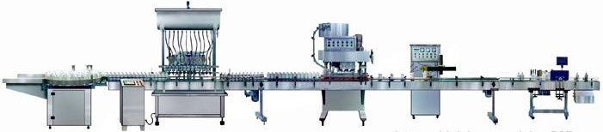
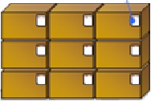
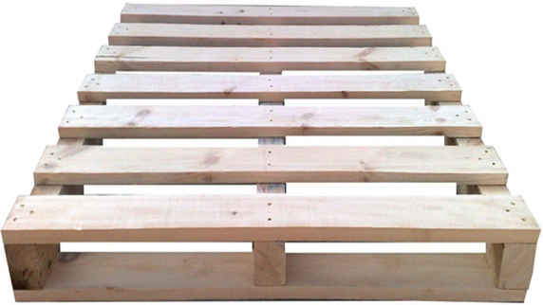
成品、半成品入库
成品/半成品下线
下线后打印并粘帖条码标签。也可以同步MES打印的成品标签。
码盘并打印托标签、和入库单。
扫描库格条码和托标签上架
流程
1
成品/半成品
下线
Storage
4
上架
2
3
码盘
打印条码

Slide 9
成品发运
1
导入发运计划
发运计划
*拣货流程用于库存的先进先出（FIFO）控制，根据发运计划生成拣货单，拣货单用于指导物流操作工在指定库格中进行拣货操作。
拣货单
----------------------------------------------------------------
Seq Part Qty 库位(库格) 批号
1 PTA 20 KLT(K101) D829
2 PTA 40 KLT(K103) D829
3 PTA 10 KLT(K101) D830
4 PTB 500 KLT(K221) A719
5 PTB 500 KLT(K222) A719
6 PTB 1500 KLT(K230) A719
7 PTC 200 KLT(K510) A726
8 PTC 600 KLT(K512) A726
4
3
拣货
发货/过账
2
创建拣货单

Slide 10
汇报主提纲
2
详细实施方案
3.1 采购入库
3.2 领料
3.3 成品、半成品入库
3.4 成品发运
3.5 物料拉动
3.6 仓库管理
3.7 系统集成

Slide 11
物料拉动
精益引擎
精益引擎是一个独立后台应用程序，它用于自动生成和释放订单，支持自动拉料。
支持仓库向供应商拉动，车间向仓库拉动。
物流策略:
JIS: 基于主生产线的生产顺序排序生产或供应零部件
JIT: 基于目的库位的确定需求拉动物料或拉动生产
E-KB: 按系统模拟的目的库位的消耗拉动物料或拉动生产
P-KB: 通过扫描实体看板卡记录物料消耗，并拉动物料或拉动生产
ANDON：通过线边信号触发物料需求

Slide 12
物料拉动
EKB-电子看板
EKB-电子看板
根据预先配置好的高低库存，由系统自动计算消耗，按照发单规则自动生成要货单的物料拉动策略。
不需要循环看板卡和看板目视板。
系统自动监管，低于安全库存时自动释放紧急拉料单。
适用于目的库位库存实时且准确，如供应商向仓库供货。

Slide 13
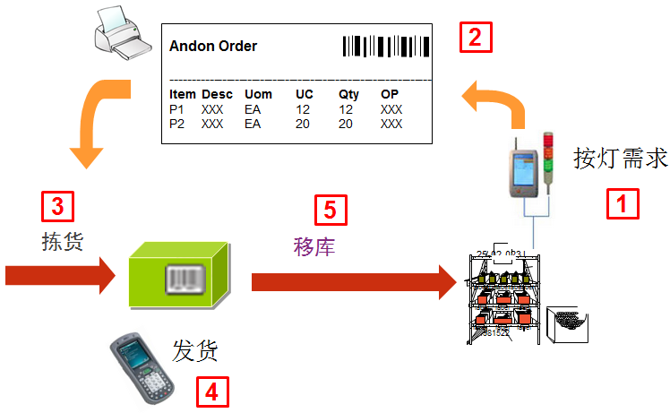
物料拉动
Andon-按灯拉动
按灯拉动
通过触发线旁按灯信号，向仓库发出指定物料的要货需求，按照规则定期生成拉料单，送料人员根据生成的拉料单对按灯物料进行拣货和配送。
适用于领料。

Slide 14
汇报主提纲
2
详细实施方案
3.1 采购入库
3.2 领料
3.3 成品、半成品入库
3.4 成品发运
3.5 物料拉动
3.6 仓库管理
3.7 系统集成

Slide 15
仓库管理
条码管理
WMS提供供应链层级的条码解决方案
按单托盘/包装/单件定义条码规格
1 货物单元 (HU) 关联1个唯一性条码 (HUID)
可以配置/定制条码标签样式
支持物料追溯和先进先出控制
支持动态库位管理
支持移动扫描枪进行物流操作

Slide 16
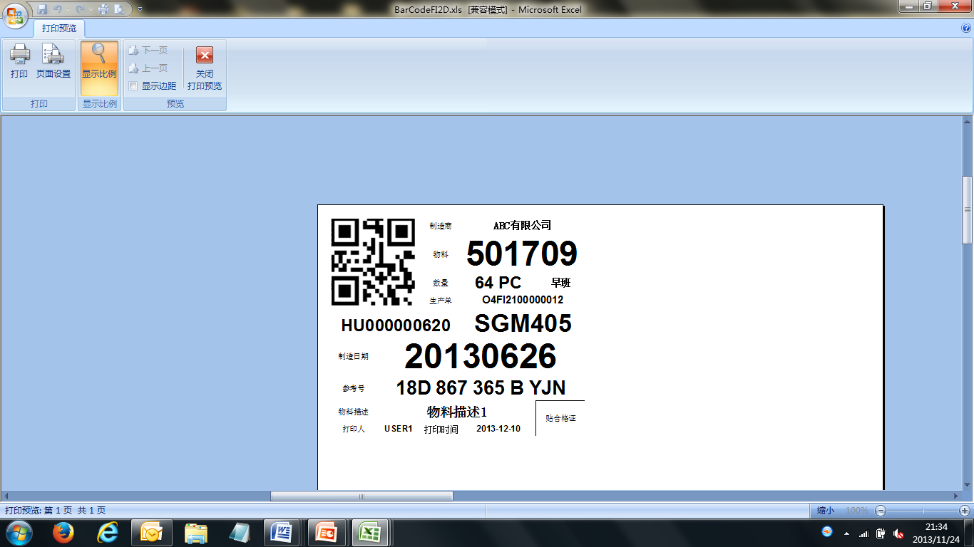
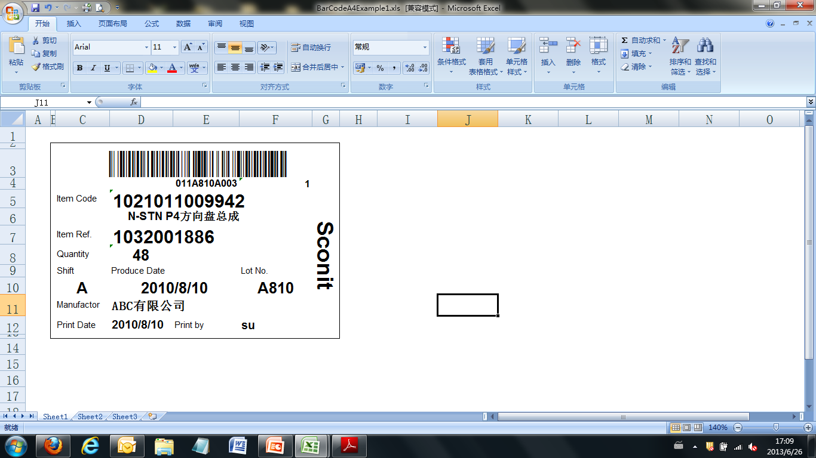
仓库管理
条码管理
一维条码
二维条码
ABC LOGO

Slide 17
仓库管理
扫描枪操作
使用移动扫描枪进行仓储操作
收货 / 拣货 / 装箱 / 发货
上架 / 下架 / 移动
打包 / 拆包 / 翻包
库存冻结 / 解冻
发现嫌疑品，可以针对此批次进行冻结，不能做任何库存操作，得确认解冻后可以继续操作

Slide 18
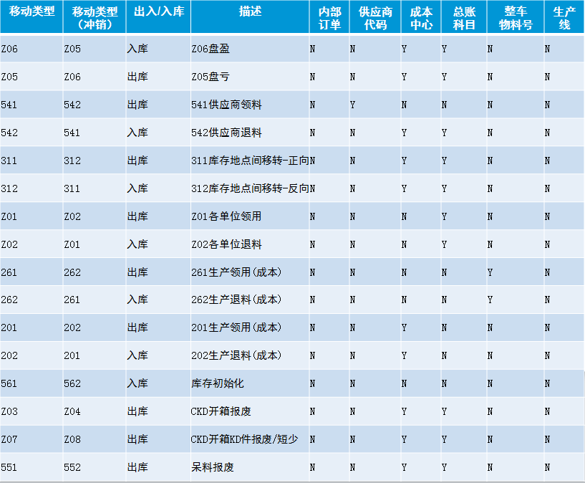
仓库管理
计划外出入库
WMS支持用户手工选择SAP移动类型完成物料的出入库操作
支持手工逐条录入或Excel批量导入。根
据选择的移动类型不同显示不同的输入字段，可以自由配置。

Slide 19
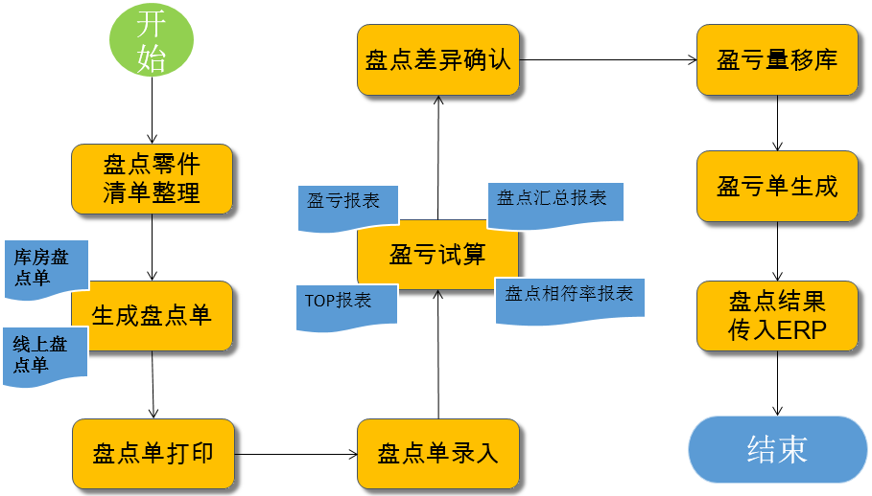
仓库管理
库存盘点
全盘：在停止库存业务的状态下对库存进行全面盘点。
循环盘点：库存中的物料一般具有不同的周转速率，根据平均周转天数可以对物料进行相应的ABC分类。基于这一分类，系统将自动产生循环盘点单。也可以人工导入需要盘点的物料和库位进行盘点。
全盘流程

Slide 20
仓库管理
实时库存查询/报表
实时库存明细
在途库存明细
供应商寄售库存明细
客户寄售库存明细
历史库存明细
库存明细账龄
库存收发存明细报表

Slide 21
汇报主提纲
2
详细实施方案
3.1 采购入库
3.2 领料
3.3 成品、半成品入库
3.4 成品发运
3.5 物料拉动
3.6 仓库管理
3.7 系统集成

Slide 22
系统集成
物料
物料清单
生产计划
MES
物料
供应商
客户
单位/单位换算
物料计划
发运计划
仓库库存
发料信息
生产单
物料需求
SAP
WMS
SD
销售/退货
打印条码
从收货到上架
库内条码操作
从拣货单到发货
FI
PP
生产收货
CO
采购/退货
委外加工
移库
计划外出入库
MM
条码
发货通知
收货单
需求预测
交货计划
开票通知
EDI

